Slide 1
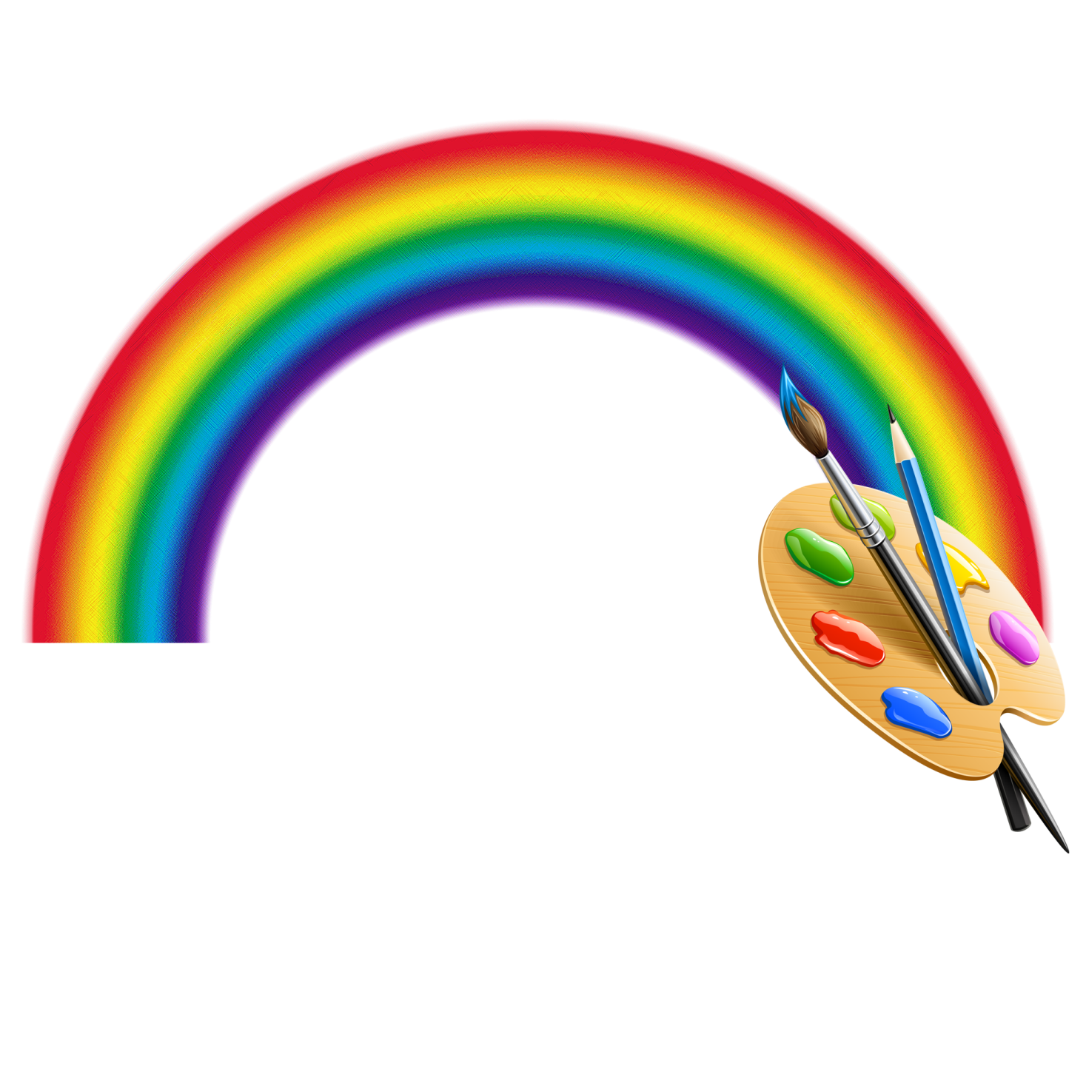
«Раскрась радугу»
1 уровень
2 уровень

Slide 9
Молодец!
1 уровень
2 уровень

Slide 10
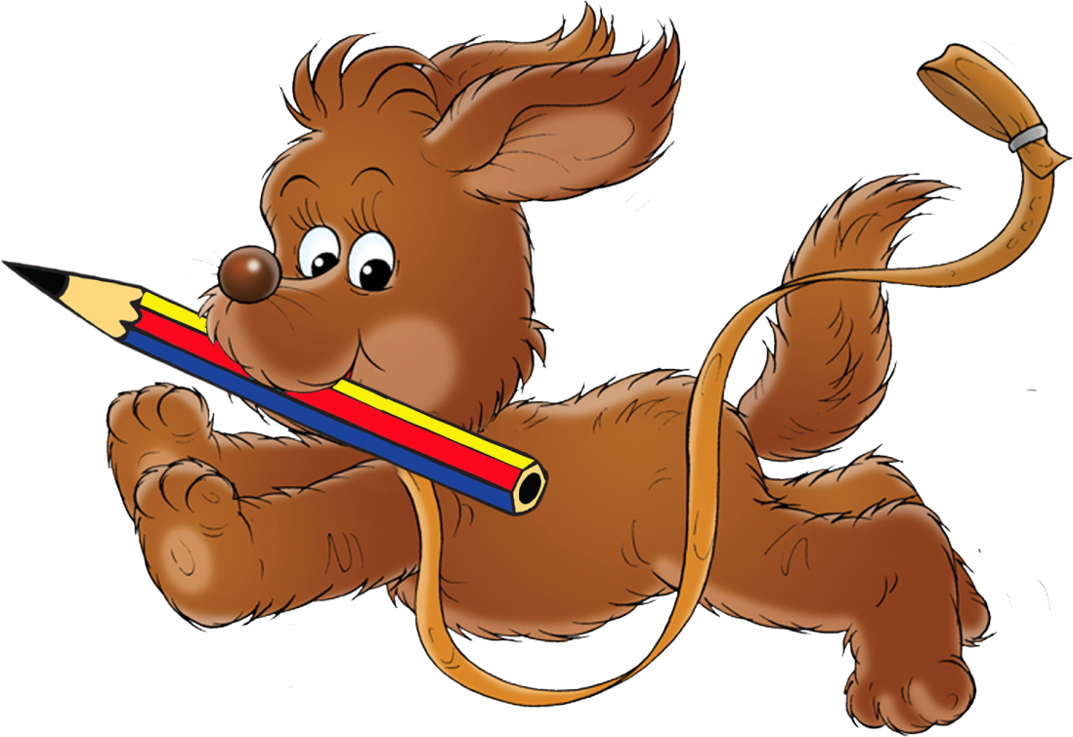

Slide 11
далее

Slide 13
далее

Slide 15
далее

Slide 17
Молодец!
выход

Slide 18
ИГРАТЬ
1 уровень
2 уровень
выход

